Slide 1
আজকের ক্লাসে সবাইকে
স্বাগতম

Slide 2
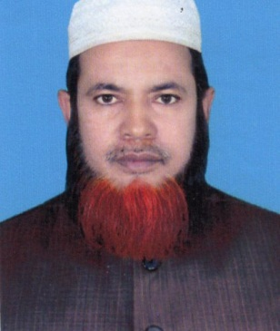
পরিচিতি
মোঃ আবুল বাসার
সিনিয়র শিক্ষক (ইসলাম শিক্ষা)
রশিদপুর উচ্চ বিদ্যালয়
কালিয়াকৈর, গাজীপুর ।
মোবাইল-০১716313492
Email-abbashar1971@gmail.com
অধ্যায়-পথম
সময়ঃ- ৫০ মিঃ

Slide 3
এই গুলোকে একত্রে কী বলা হয় ?
নিচের ছবিগুলো দেখে উত্তর দাও

Slide 4
শিখনফল
১। আসমানি কিতাবের পরিচয় দিতে পারবে;
২। আসমানি কিতাব সর্বমোট কয়টি বলতে পারবে;
৩। প্রসিদ্ধ আসমানি কিতাবগুলোর নাম ও রাসুলগণের নাম বলতে পারবে;
৪। আল-কুরআনের পরিচয় ও বৈশিষ্ট্য বিশ্লেষণ করতে পারবে।

Slide 5
আসমানি কিতাবের পরিচয়
আসমান শব্দের অর্থ – আকাশ
কিতাব শব্দের অর্থ হলো লিপিবদ্ধ বা লিখিত বস্তু।
আসমানি কিতাব হলো এমন গ্রন্থ যা আল্লাহ তায়ালার পক্ষ থেকে অবতীর্ণ হয়েছে।

Slide 6
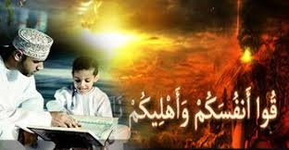
ইসলামি পরিভাষায় যেসব কিতাব আল্লাহ তায়ালা মানবজাতির হিদায়াতের জন্য দিকনির্দেশনা স্বরূপ নাজিল করেছেন তাকে আসমানি কিতাব বলে ।

Slide 7
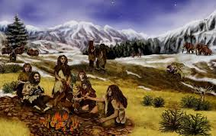
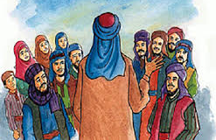
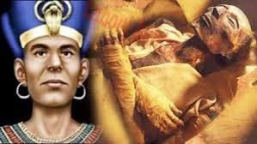
আসমানি কিতাবের বিষয়বস্তু
ঙ. অবাধ্য ও কাফিরদের পরিণতির বিবরণ।
ক. আল্লাহ তায়ালার সত্তাগত পরিচয় ।
খ . আল্লাহ তায়ালার গুণাবলির বর্ণনা ।
গ. নবি-রাসুলগণের বর্ণনা।
ঘ . পূর্ববর্তী জাতিসমূহের বিবরণ ।

Slide 8
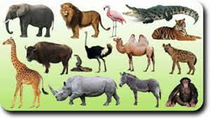
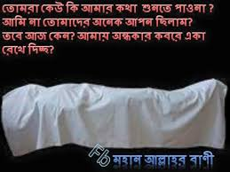
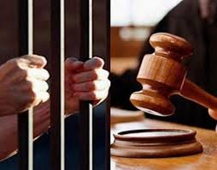
আসমানি কিতাবের বিষয়বস্তু
জ. শাস্তি ও সতর্কীকরণ বিষয়ে আলোচনা ।
ছ. বিধি-বিধান সংক্রান্ত বিবরণ।
চ. হালাল-হারামের বর্ণনা ।
ঝ. উপদেশ ও সুসংবাদ সম্পর্কে বিবরণ ।
ঞ. আকিদা সংক্রান্ত বিষয়সমূহের বিবরণ।
ট. পরকাল সংক্রান্ত বিষয়সমূহের বিবরণ।

Slide 9
একক কাজ
কিতাব শব্দের অর্থ কী ?
আসমানি কিতাব কাকে কলে ?
আসমানি কিতাবের দুইটি বষয়বস্তু বল ?

Slide 10
প্রসিদ্ধ আসমানি কিতাবসমূহ
ছোট কিতাবগুলোকে সহিফা বলে । সহিফা অর্থ – ফলক ।
৪ খানা বড় প্রসিদ্ধ। আর ১০০ খানা ছোট ।
আল্লাহ তায়ালা সর্বমোট ১০৪ খানা আসমানি কিতাব নাজিল করেছেন ।

Slide 11
১. হযরত মূসা (আ.)- এর উপর নাজিল হয়েছে ।
৪. বিশ্বনবি হযরত মুহাম্মদ (স.) এর উপর নাজিল হয়েছে ।
২. হযরত দাউদ (আ.)- এর উপর নাজিল হয়েছে ।
৩. হযরত ঈসা (আ.)- এর উপর নাজিল হয়েছে ।

Slide 12
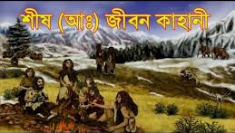
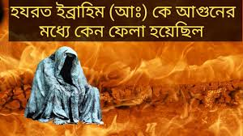
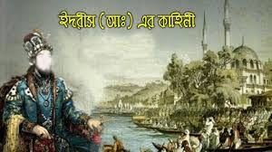
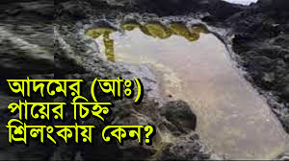
১০০ খানা সহিফা মোট চারজন নবির উপর নাজিল হয়েছে ।
৩. হযরত ইবরাহিম (আ.)-এর উপর ১০ খানা নাজিল হয়েছে ।
২ . হযরত শিস (আ.)-এর উপর ৫০ খানা নাজিল হয়েছে ।
১. হযরত আদম (আ.)-এর উপর ১০ খানা নাজিল হয়েছে ।
৪. হযরত ইদরিস (আ.)-এর উপর ৩০ খানা নাজিল হয়েছে ।

Slide 13
সর্বশ্রেষ্ঠ ও সর্বশেষ আসমানি কিতাব “আল-কুরআন” ।
নবি করিম (স.) এর ৪০ বছর বয়সে হেরাগুহায় ধ্যানমগ্ন থাকাবস্থায় সর্বপ্রথম সূরা আলাকের প্রথম ৫টি আয়াত নাজিল হয় । সম্পন্ন কুরআন নাজিল হতে সময় লাগে ২৩ বছর ।
আল- কুরআন ৩০টি পারা, ১১৪টি সূরা এবং ৫৫৮টি রুকু আছে ।

Slide 14
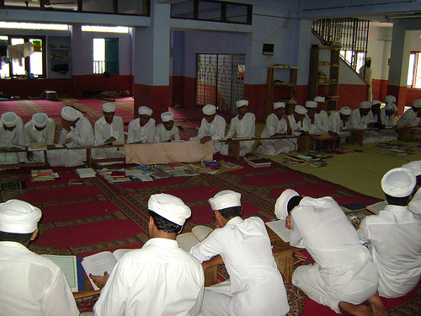
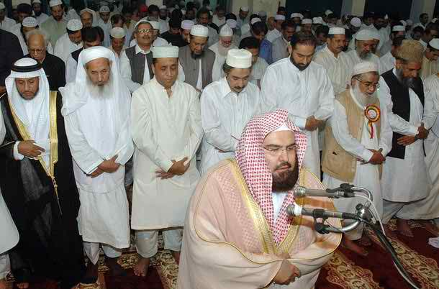
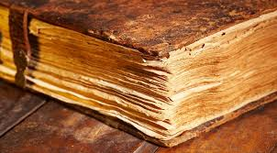
সর্বশেষ ও সর্বশ্রেষ্ঠ কিতাবেকে “আল-কুরআন” বলা হয় কেন ?
উত্তর – দুইটি কারনে কুরআনকে “কুরআন” বলা হয় ।
১ . কুরআন শব্দের অর্থ পঠিত । আল-কুরআন পৃথিবীর সবচেয়ে বেশি পঠিত গ্রন্থ ।
প্রতিদিন পাঁচ ওয়াক্ত নামাযে বাধ্যতামূলকভাবে কুরআন তিলাওয়াত করা হয় । তাই এ গ্রন্থকে কুরআন বলা হয় ।
২. কুরআনের অন্য অর্থ একত্র করা বা জমা করা ।
আল-কুরআন পূর্ববর্তী সকল আসমানি কিতাবের শিক্ষা ও মূলনীতি একত্র করা হয়েছে বিধায় একে কুরআন বলা হয় ।

Slide 15
আল-কুরআনের আরো কতিপয় প্রসিদ্ধ নামের ও অর্থ
গ্রন্থ বা বই ।
সত্য-মিথ্যার পার্থক্যকারী
জ্ঞান , প্রজ্ঞা ।
সুস্পষ্ট প্রমাণ।
সত্য।
জ্যোতি বা আলো।

Slide 16
আল-কুরআনের আরো কতিপয় প্রসিদ্ধ নামের ও অর্থ
পথনির্দেশ ।
উপদেশ ।
নিরাময় ।
সন্মানিত ,মহিমাম্বিত।
সদুপদেশ ।
অনুগ্রহ , দয়া ।

Slide 17
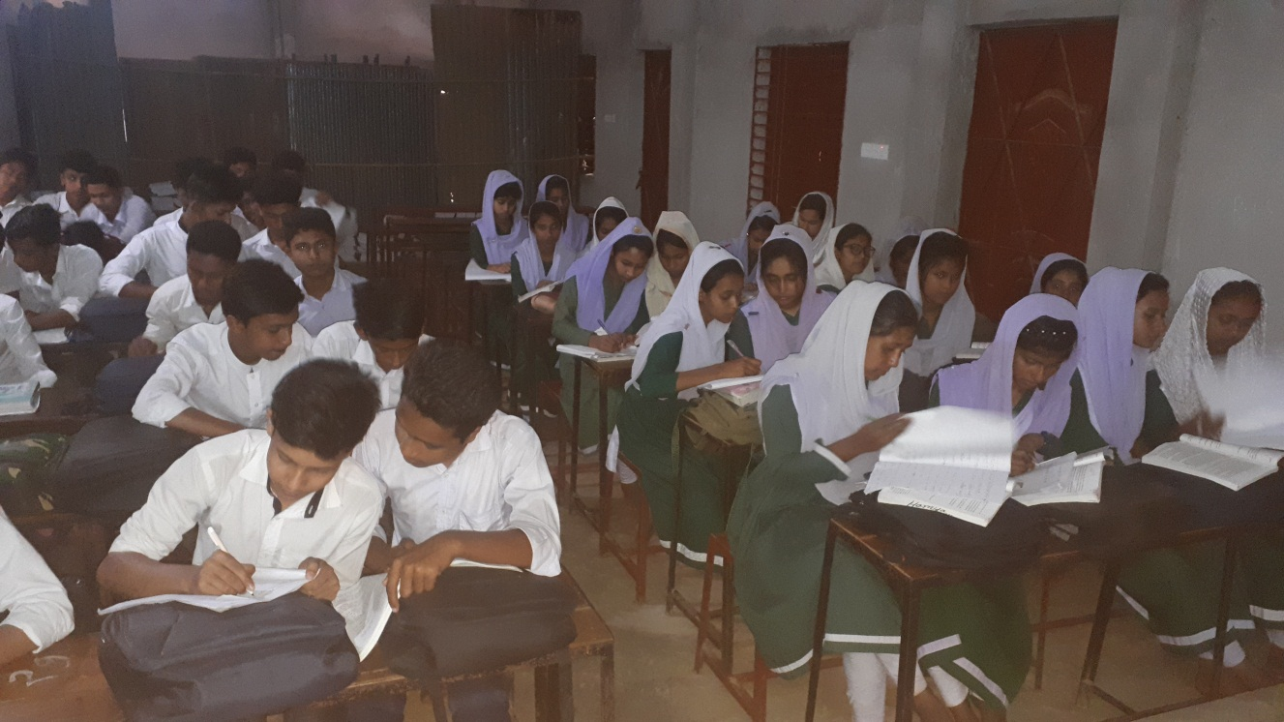
জোড়ায় কাজ
সময়
৫ মিনিট
আল-কুরআনের নামকরণের যথার্থতা বর্ণনা কর ।

Slide 18
আল-কুরআনের বৈশিষ্ট্য ও মাহ্যত্ম্য
ক. আল-কুরআন সর্বশ্রেষ্ঠ ও সবচেয়ে মর্যাদাবান গ্রন্থ । এর সমকক্ষ আর কোন কিতাব নেই ।
খ. আল-কুরআন পরিপূর্ণ ও পূর্ণাঙ্গ কিতাব। এ গ্রন্থ সকল জ্ঞান-বিজ্ঞানের আধার
আল্লাহ তায়ালা বলেন ---
“আমি এই কিতাবে কোনো কিছুই বাদ নি ।”( আল-আনআম)

Slide 19
আল-কুরআনের বৈশিষ্ট্য ও মাহ্যত্ম্য
ঙ. আল-কুরআন অবিকৃত ও অপরিবর্তিত গ্রন্থ। আজ পর্যন্ত এতে কোনোরূপ সংযোজন, সংশোধন, পরিবর্তন করার প্রয়োজন নেই । স্বয়ং আল্লায় তায়ালা এর রক্ষক ।
ঘ . আল-কুরআন সর্বজনীন কিতাব –এটি কোনো দেশ বা জাতির জন্য সীমাবদ্ধ নয় । সকল যুগের সব মানুষের জন্য এটি উপদেশ ও পথনির্দেশক ।
আল্লাহ বলেন--
সন্দেহের উদ্রেক হতে পারে এমন কোনো বিষয়ই এতে নেই।আল্লাহ তায়ালা বলেন--
অর্থ- “ এটি (কুরআন) সেই কিতাব, যাতে কোনো সন্দেহ নেই ।” ( সূরা আল-বাকারা , আয়াত ২ )
গ. আল-কুরআন সন্দেহমুক্ত কিতাব –দুনিয়ার কোনো গ্রন্থই নির্ভূল বা অকাট্য নয় । কিন্তু কুরআন নির্ভুল ও আকাট্য ।
অর্থ- “আমিই কুরআন অবতীর্ণ করেছি এবং আমিই এর সংরক্ষক । ( সূরা আল-হিজর , আয়াত ৯ )

Slide 20
আল-কুরআনের বৈশিষ্ট্য ও মাহ্যত্ম্য
আল্লাহ তায়ালা বলেন--
ছ. আল-কুরআন সর্বশ্রেষ্ঠ গ্রন্থ ও মর্যাদাপূর্ণ কিতাব। এতে আরবের সর্বশ্রেষ্ঠ সাহিত্য, ইতিহাস, ভবিষ্যদ্বাণী, বিজ্ঞান, সৃষ্টি রহস্য ইত্যাদি বিষয় খুব সুন্দর ভাবে লিপিবদ্ধ রয়েছে।
অর্থ- “ বস্তুত এটি সন্মানিত কুরআন । সংরক্ষিত ফলকে লিপিবদ্ধ । ( সূরা আল-বুরুজ, আয়াত ২১-২২ )

Slide 21
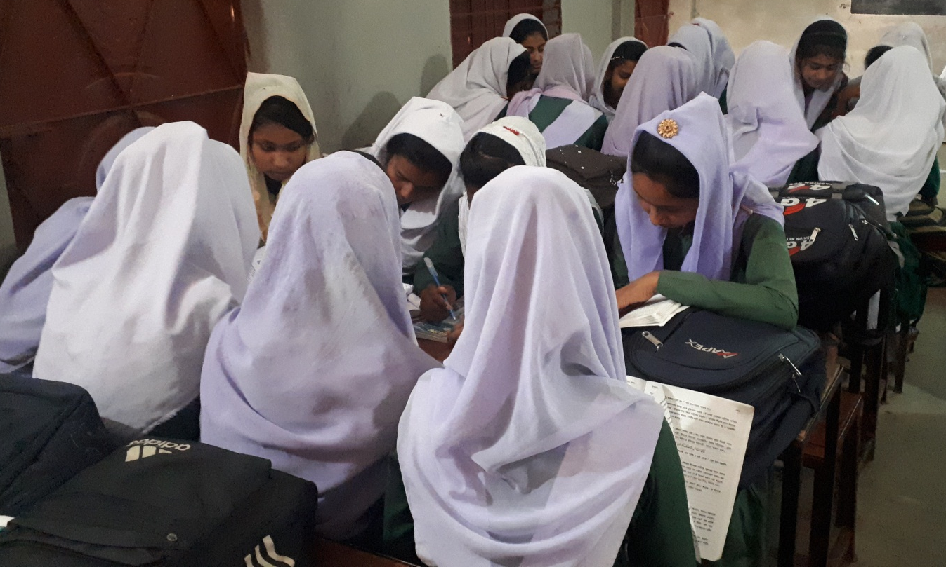
দলীয় কাজ
সময়
5+2
মিনিট
আল-কুরআনের ৫টি বৈশিষ্ট্য লিখ ।

Slide 22
মূল্যায়ন
হযরত আদম (আ.)-এর উপর কত খানা কিতাব নাজিল হয়েছে ?
“আল- ফুরকান” অর্থ কী ?
আল-কুরআনে কয়টি রুকু আছে ?
আল- কুরআনের বৈশিষ্ট্য হলো----
i.এটি পরিপূর্ণ কিতাব ii. এটি কঠিন ভাষার কিতাব
iii. এটি পূর্নাঙ্গ কিতাব
নিচের কোনটি সঠিক ?
(ক) i ও ii
(খ) iiও iii
(গ) i ও iii
(ঘ) i, ii, iii

Slide 23
বাড়ির কাজ
“ আমি এই কিতাবে কোনো কিছুই বাদ দেই নি ।” কথাটির ব্যাখ্যা লিখে আনবে ।

